Slide 1

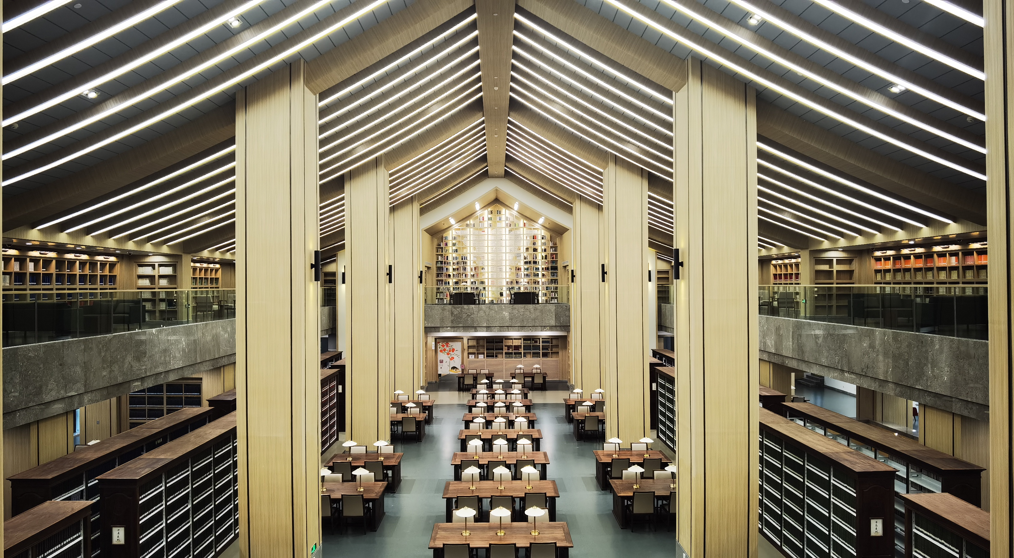

请在此
输入您的内容
副标题
汇报人：XXX
汇报时间：XXX

Slide 2


目录
01.
02.
03.
04.
PART ONE
PART TWO
PART THREE
PART FOUR
标题
标题
标题
标题
此处添加文字内容
注意文字大小和段落分布
此处添加文字内容
注意文字大小和段落分布
此处添加文字内容
注意文字大小和段落分布
此处添加文字内容
注意文字大小和段落分布

Slide 3
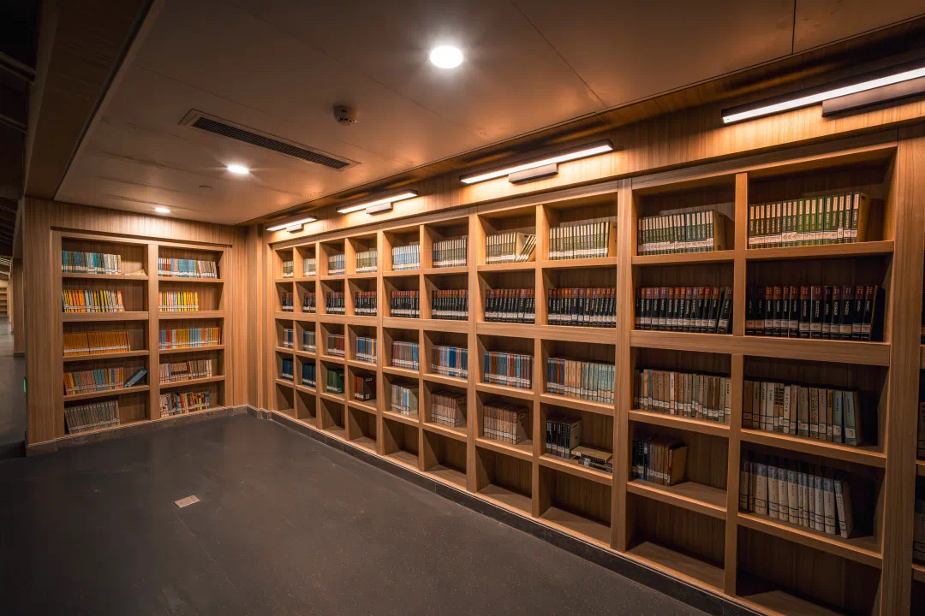

01.
项目背景与目的

Slide 4


项目背景
项目背景
当前，全球制造业正经历以“智能制造”为核心的第四次工业革命，智能控制系统作为实现智能制造的关键使能技术，深度融合了自动化、计算机科学、人工智能与机器人工程等学科，其发展水平直接决定了工业机器人、柔性生产线、智慧能源等领域的智能化程度与竞争力。根据《“十四五”智能制造发展规划》目标，到2025年，我国规模以上制造业企业将全面普及数字化，关键工序数控化率预期提升至70%，这对智能控制技术的创新与应用提出了前所未有的迫切需求。
然而，在产业需求与人才培养之间仍存在显著鸿沟：高校教育偏重理论，学生对工业界最新的控制算法（如深度学习控制、自适应PID优化）和系统集成案例了解有限；同时，企业面临控制系统稳定性、可靠性及多技术融合的实际挑战，亟需前沿学术研究的反哺。因此，搭建一个连接学术界、产业界与未来工程师（学生）的高水平交流平台，对于推动技术创新、弥合产学差距、培育高素质复合型人才具有至关重要的现实意义。

Slide 5
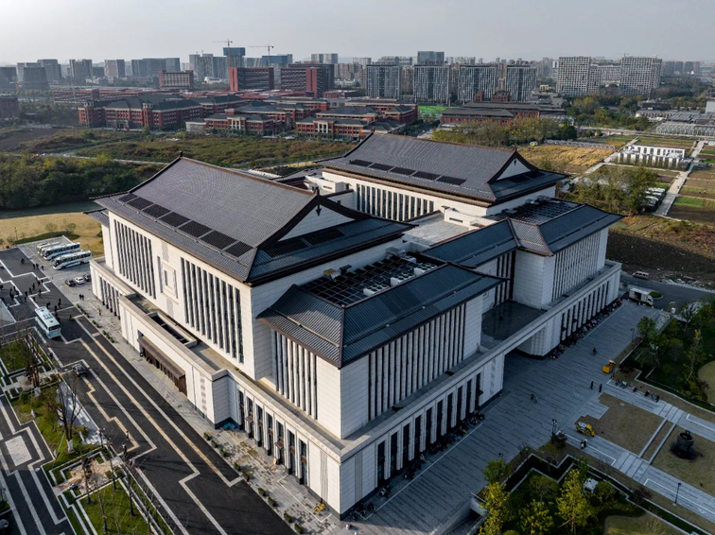



项目目标
计划一
此处添加文字内容，
文字是您的思想提炼
计划二
此处添加文字内容，
文字是您的思想提炼，
计划三
计划四
此处添加文字内容，
文字是您的思想提炼
此处添加文字内容，文字是您的思想提炼
注意文字大小和段落分布。

Slide 6
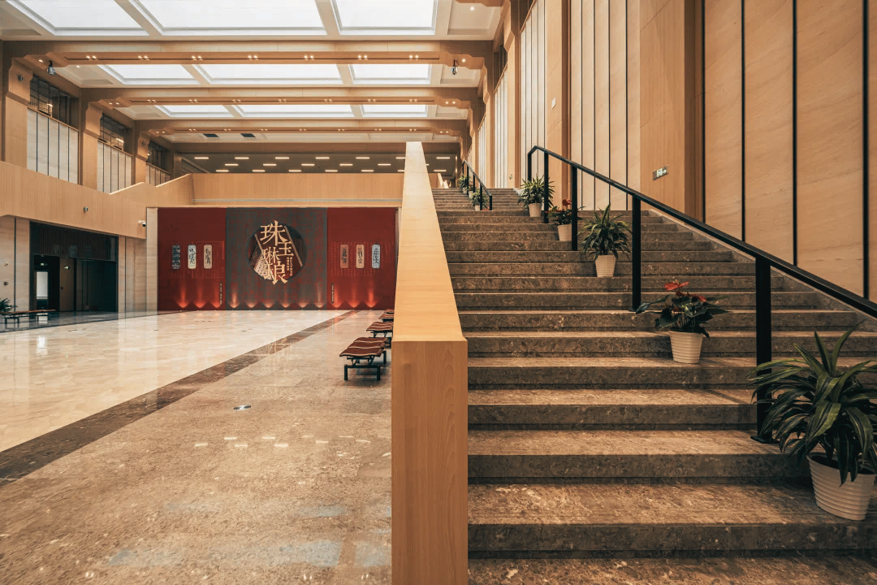
02.
标题
此处输入你的正文，文字是您思想的提炼，为了最终演示的良好效果，正文尽量简明扼要，内容可酌情增减文字，字字珠玑，以便观者可以清楚理解您所传达的信息。

Slide 7

请输入标题
请输入标题
此处输入你的正文，文字是您思想的提炼，为了最终演示的良好效果，正文尽量简明扼要，内容可酌情增减文字，字字珠玑，以便观者可以清楚理解您所传达的信息。
介绍
介绍
此处添加文字内容，
文字是您的思想提炼
此处添加文字内容，
文字是您的思想提炼
介绍
介绍
此处添加文字内容，
文字是您的思想提炼
此处添加文字内容，
文字是您的思想提炼

Slide 8
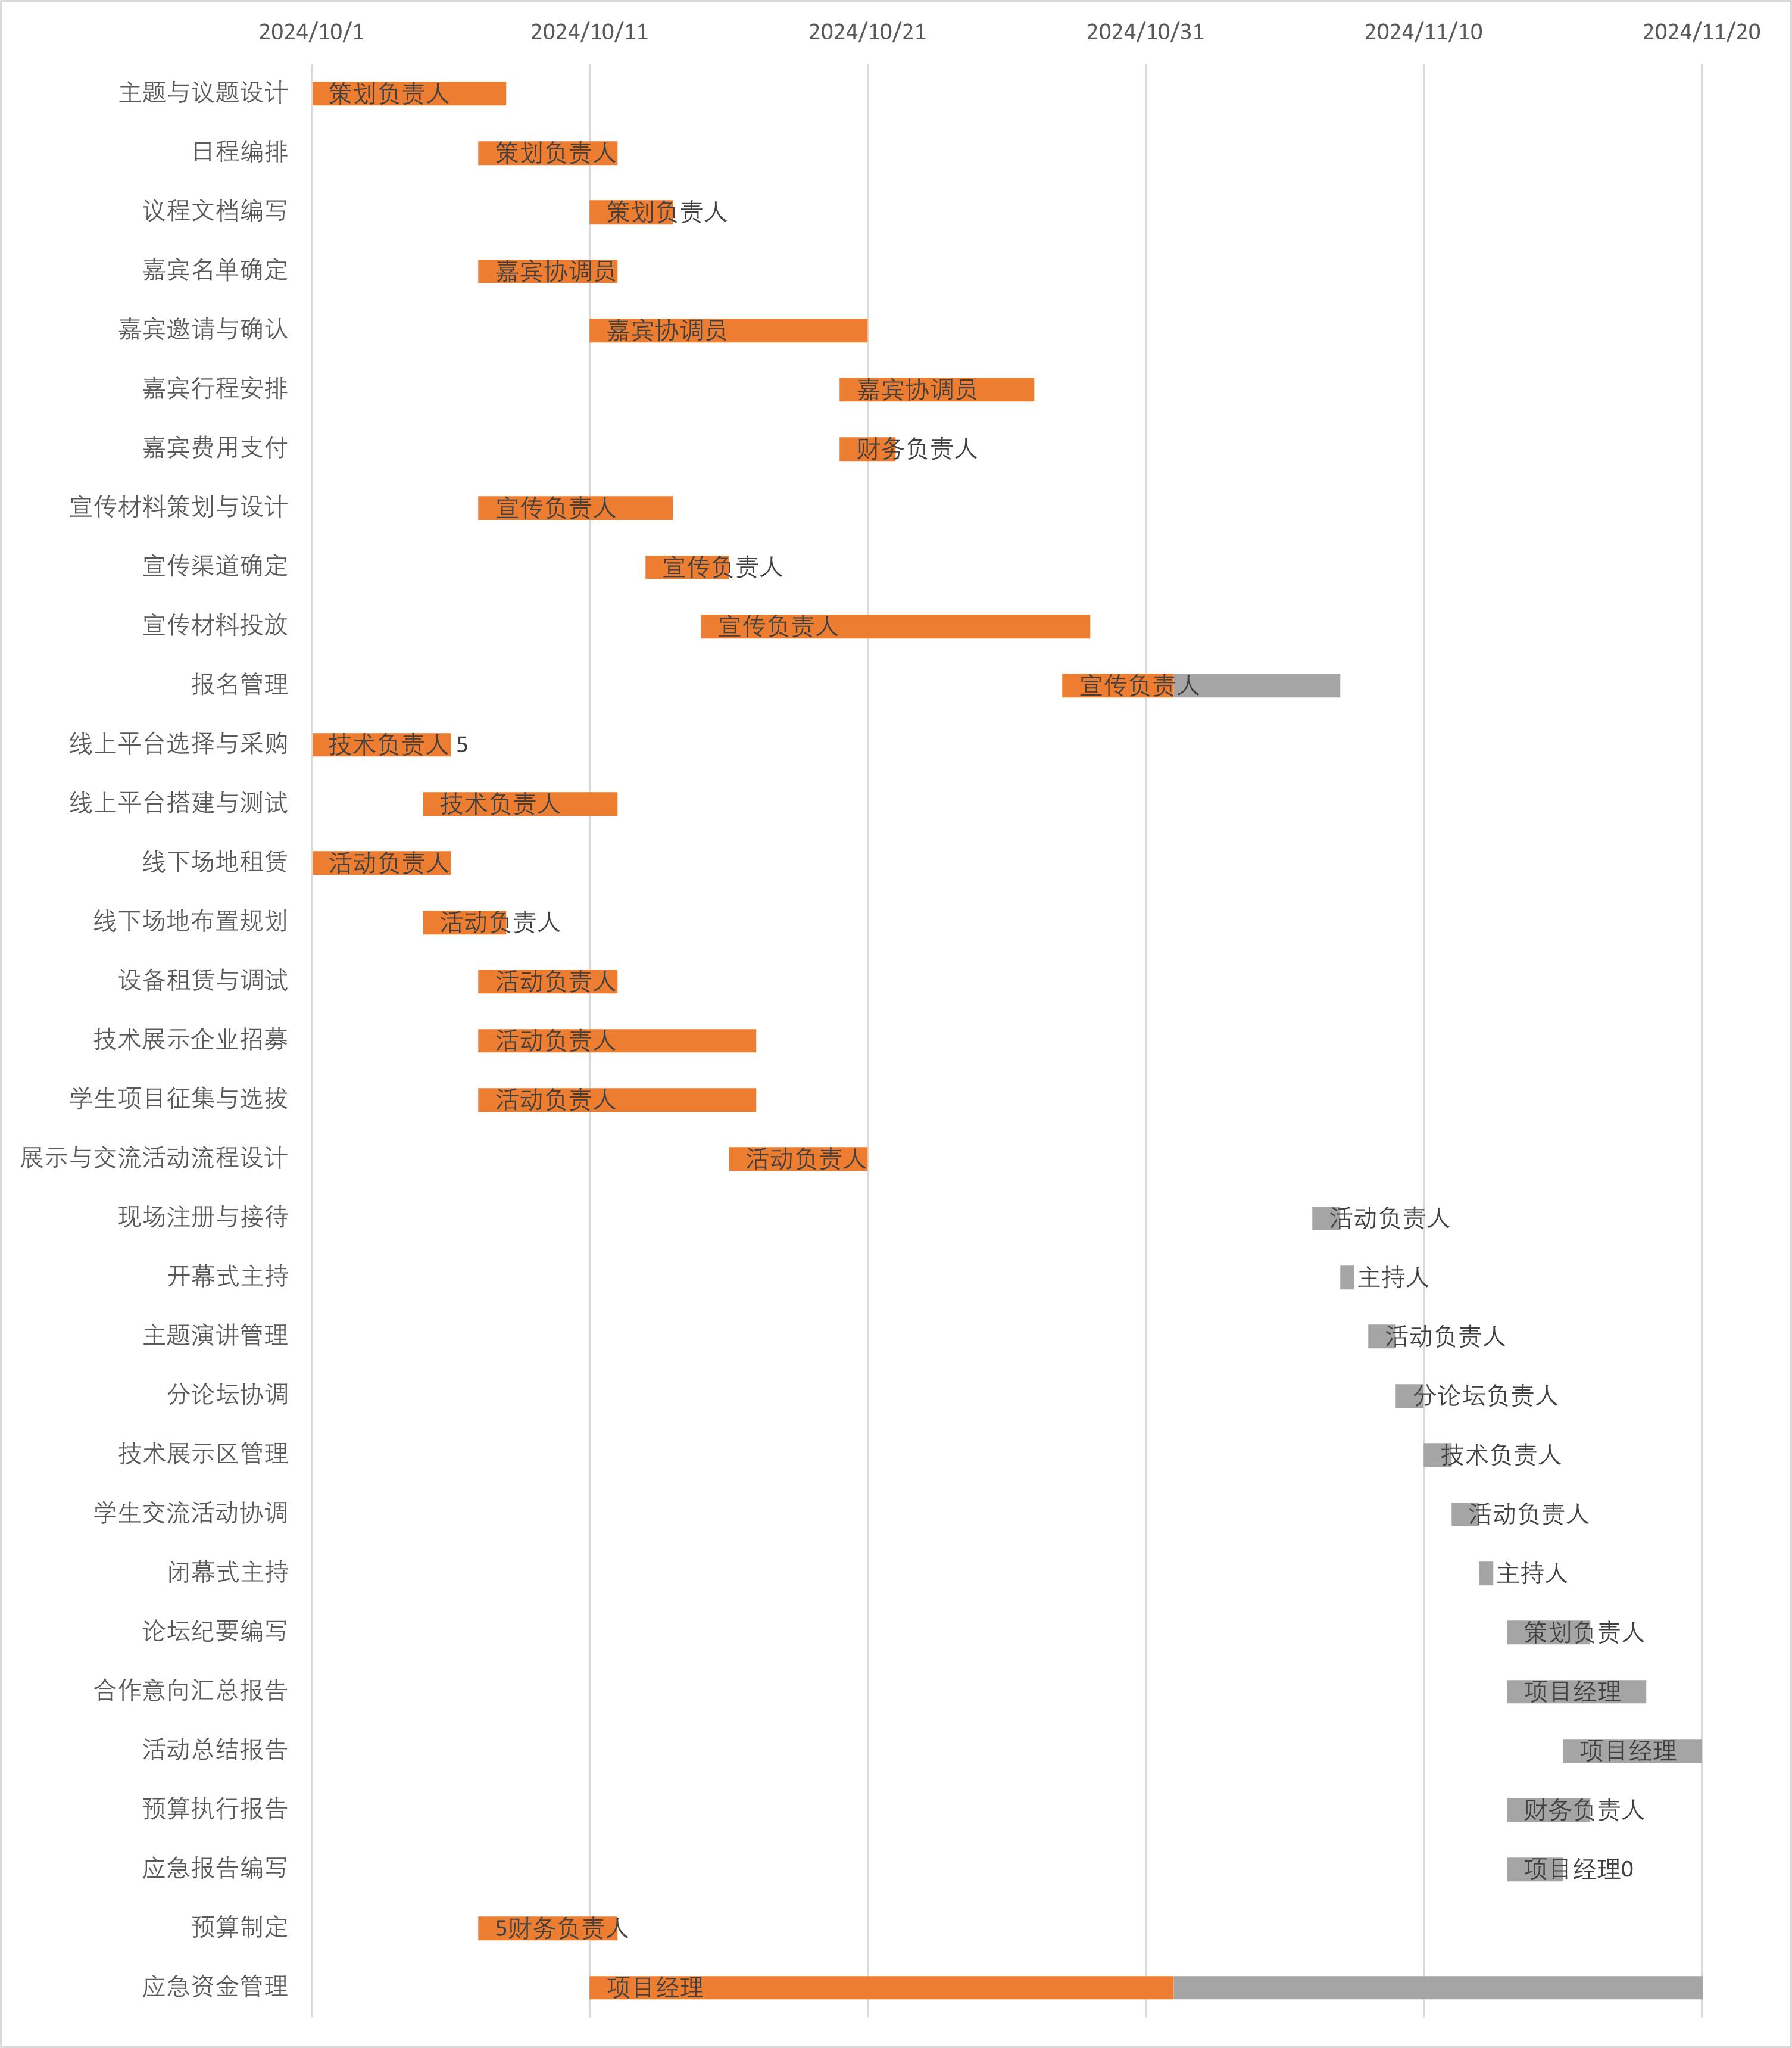
项目进度计划
项目进度计划
甘特图可以直观地展示出每个任务的开始时间，持续时间以及任务之间的前置关系。将WBS任务表的第三次依次排开，由前置条件求出各自的开始时间，假设整个项目的开始时间是2024/10/1，定义“今天”为2024/11/1，以今天为断点求出各个任务的已完成天数和未完成天数，可绘制出右图所示的甘特图，同时在每个任务上标注出此任务的负责人。其中橙色为已完成，灰色为未完成。

Slide 9
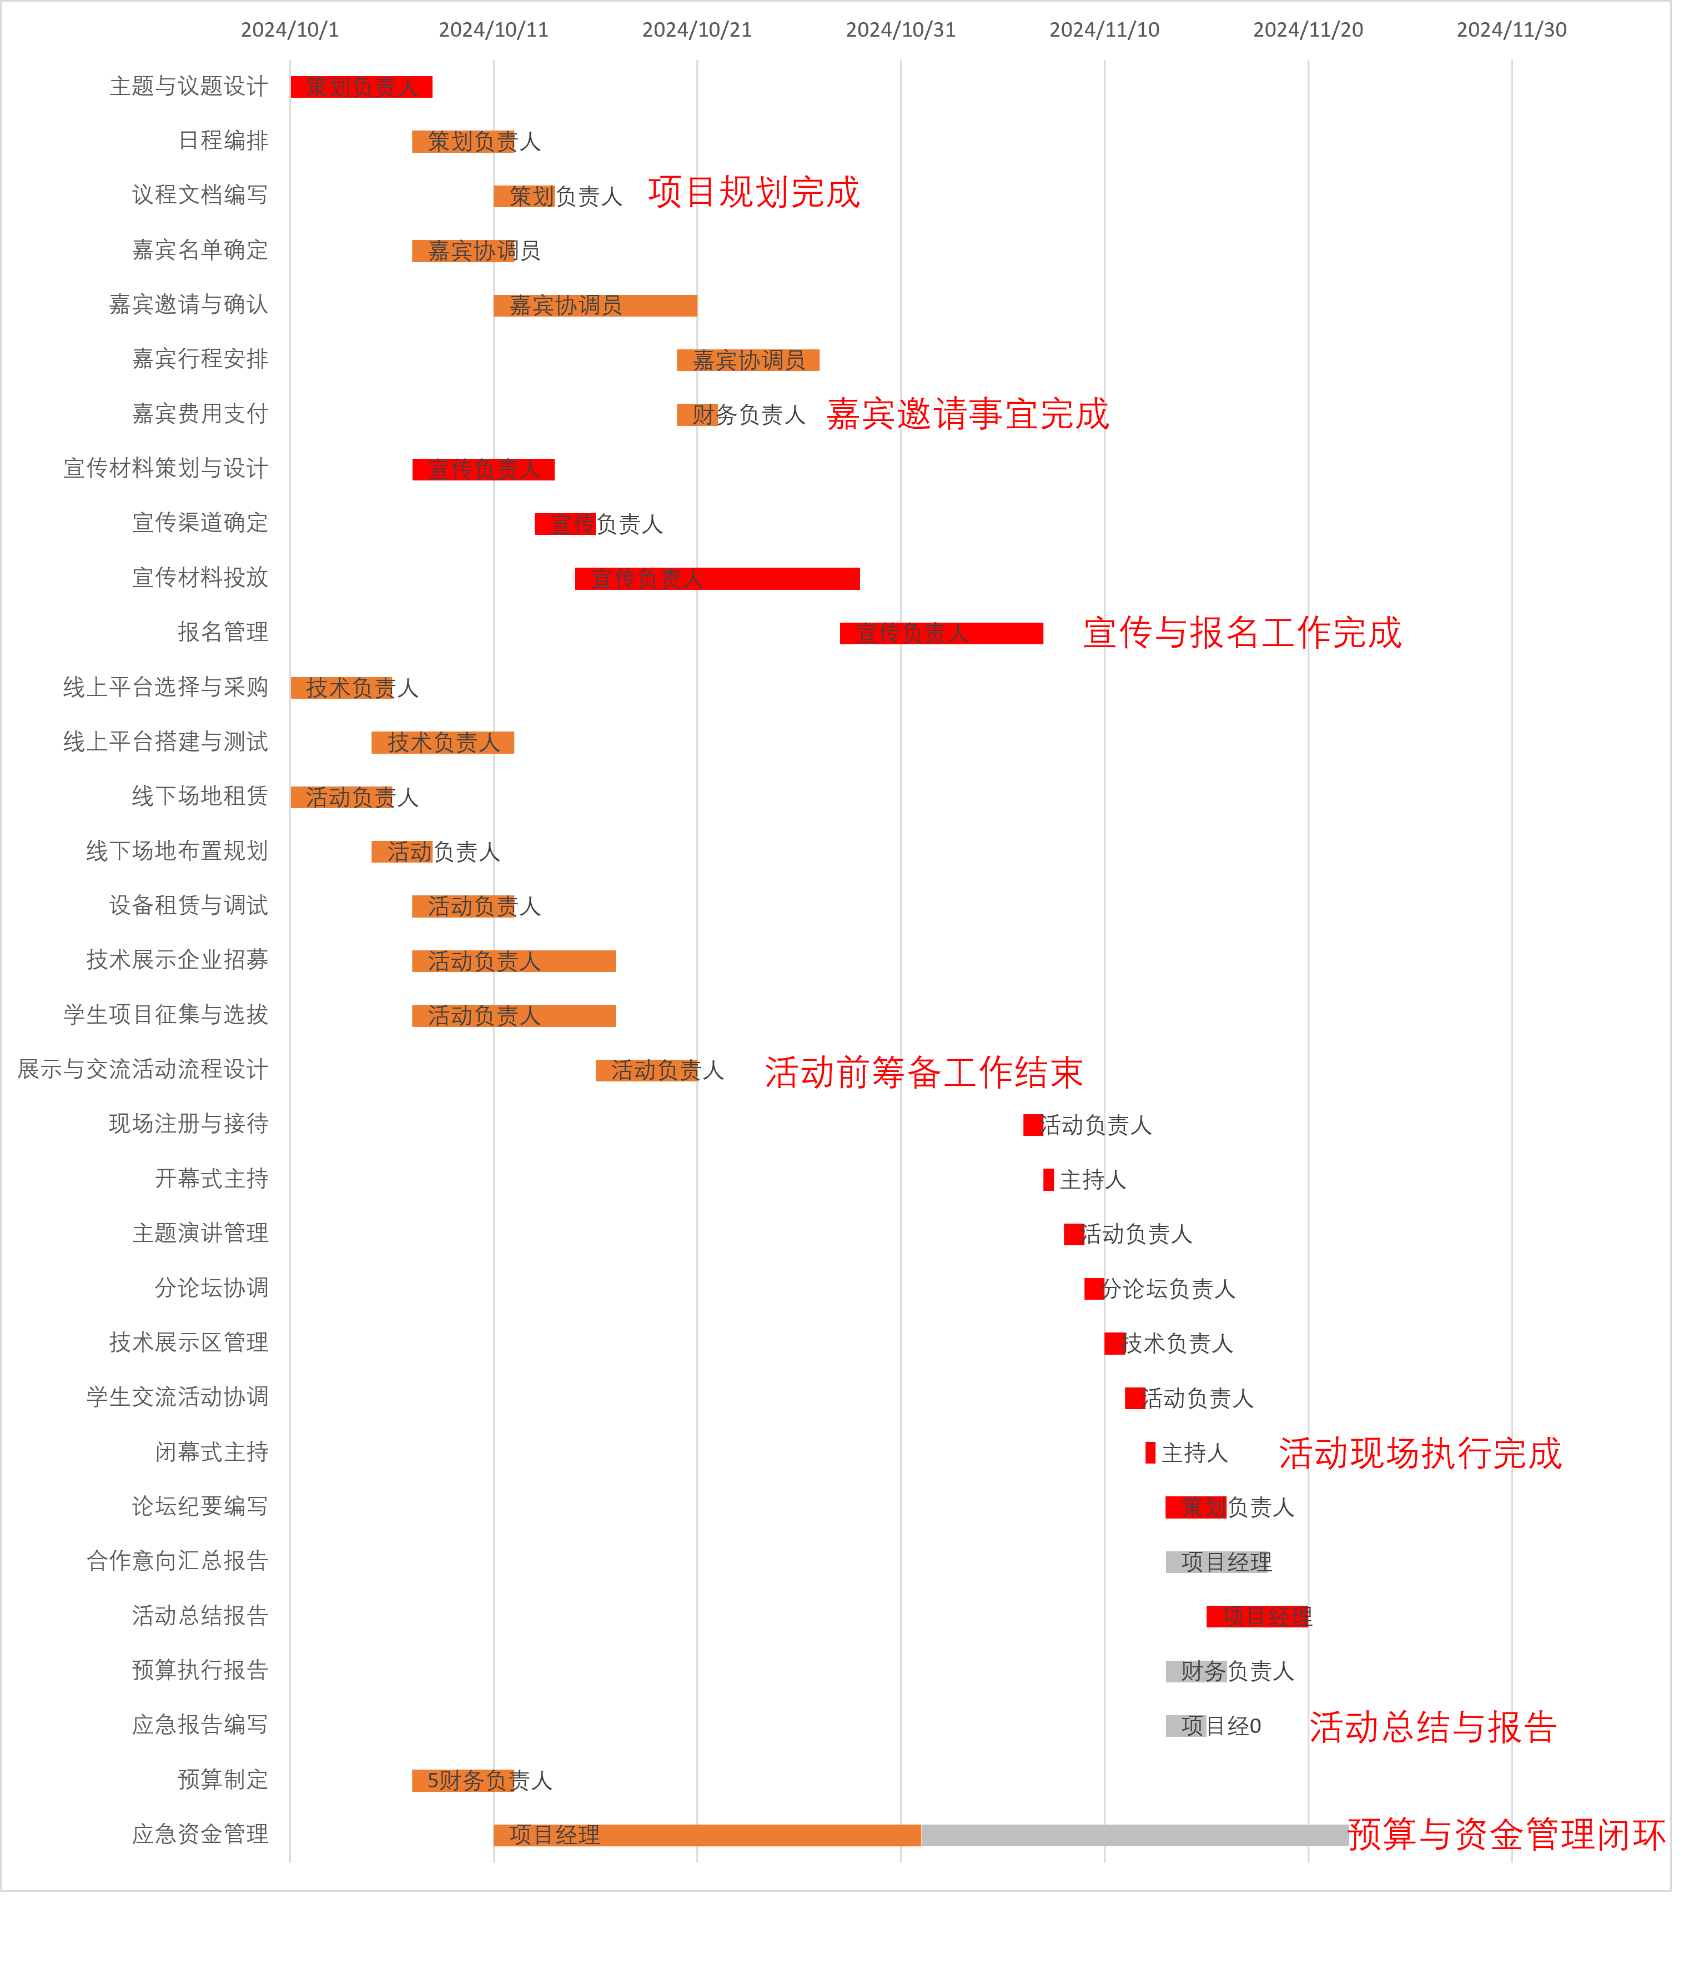
项目进度计划
项目进度计划
关键路径指的是从开始到结束持续时间最长的活动链，中间无延误时间，它决定了项目的总工期，其延误将导致整个项目延误。
最长链为：主题与议题设计→宣传材料策划与设计→宣传渠道确定→宣传材料投放→报名管理→现场注册与接待→开幕式主持→主题演讲管理→分论坛协调→技术展示区管理→学生交流活动协调→闭幕式主持→论坛纪要编写→活动总结报告
总持续时间有45天，且无时间缓存。在甘特图中用红色表示。
里程碑事件是项目中不可再细分的关键成果节点，标志着某一阶段工作的完成，通常对应多个工作包的收尾或核心环节的启动。按照WBS第二层若干工作表来分配阶段，可以在每个阶段的收尾任务标记为里程碑事件，以标记此阶段的结束。
进度节点是指项目生命周期中的关键时间点或里程碑。这些节点通常代表着重要的项目阶段完成、关键决策点或重大交付成果。和里程碑事件大致一样。

Slide 10
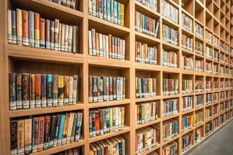
请输入标题
工作计划
此处输入你的正文，文字是您思想的提炼，为了最终演示的良好效果，正文尽量简明扼要，
内容可酌情增减文字，字字珠玑，以便观者可以清楚理解您所传达的信息。
工作一
工作三
此处添加文字内容，
文字是您的思想提炼
工作二
此处添加文字内容，
文字是您的思想提炼
工作四
此处添加文字内容，
文字是您的思想提炼
此处添加文字内容，
文字是您的思想提炼

Slide 11




大标题
请输入副标题
Part 01
正文尽量简明扼要，内容可酌情增减文字，字字珠玑。
此处输入你的正文，文字是您思想的提炼，为了最终演示的良好效果，正文尽量简明扼要，内容可酌情增减文字，字字珠玑。
Part 02
正文尽量简明扼要，内容可酌情增减文字，字字珠玑。
Part 03
正文尽量简明扼要，内容可酌情增减文字，字字珠玑。

Slide 12

03.
标题
此处输入你的正文，文字是您思想的提炼，为了最终演示的良好效果，正文尽量简明扼要，内容可酌情增减文字，字字珠玑，以便观者可以清楚理解您所传达的信息。

Slide 13
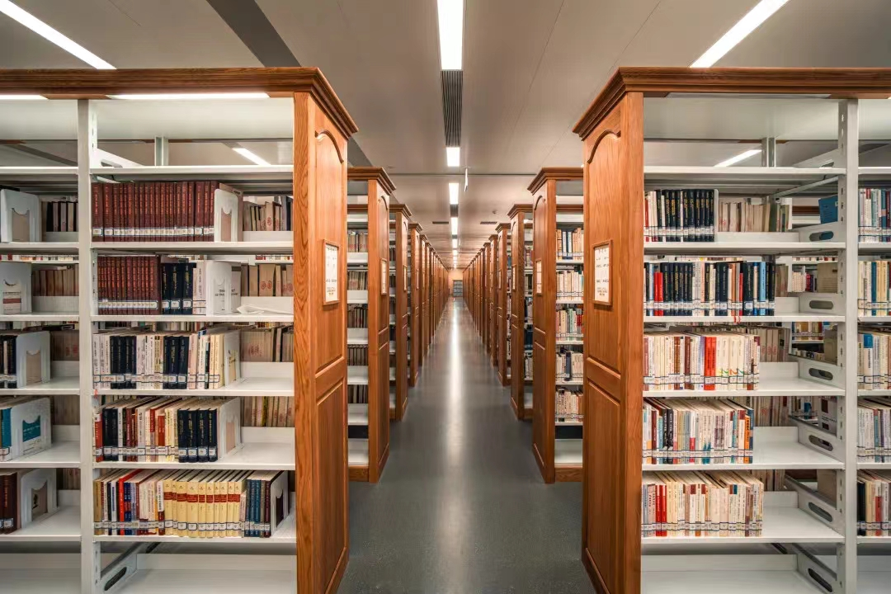



请输入标题
请输入标题
此处输入你的正文，文字是您思想的提炼，
为了最终演示的良好效果，正文尽量简明扼要，
内容可酌情增减文字，字字珠玑，以便观者可以清楚理解您所传达的信息。
介绍
介绍
介绍
介绍
此处输入正文，正文尽量简明扼要，
此处输入正文。
此处输入正文，正文尽量简明扼要，
此处输入正文。
此处输入正文，正文尽量简明扼要，
此处输入正文。
此处输入正文，正文尽量简明扼要，
此处输入正文。

Slide 14
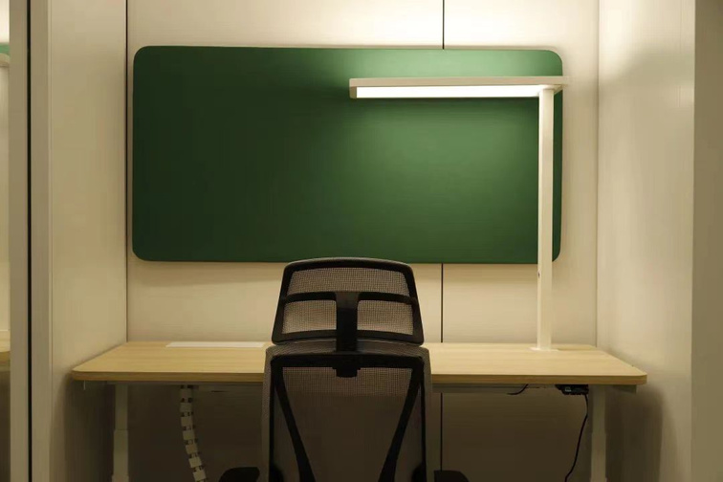
请输入标题
介绍
介绍
介绍
为了最终演示的良好效果，
正文尽量简明扼要，
以便观者可以清楚理解您所传达的信息。
为了最终演示的良好效果，
正文尽量简明扼要，
以便观者可以清楚理解您所传达的信息。
为了最终演示的良好效果，
正文尽量简明扼要，
以便观者可以清楚理解您所传达的信息。

Slide 15
请输入标题
介绍
此处输入你的正文，文字是您思想的提炼，
为了最终演示的良好效果，正文尽量简明扼要。
分析一
此处输入你的正文，文字是您思想的提炼，
为了最终演示的良好效果，正文尽量简明扼要。
分析二
此处输入你的正文，文字是您思想的提炼，
为了最终演示的良好效果，正文尽量简明扼要。

Slide 16
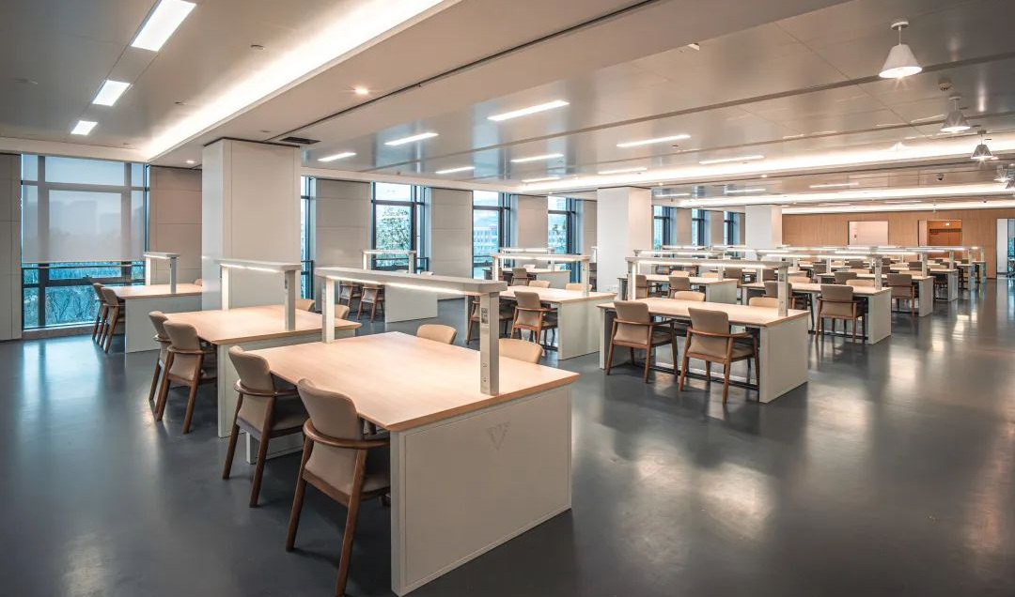
04.
标题
此处输入你的正文，文字是您思想的提炼，为了最终演示的良好效果，正文尽量简明扼要，内容可酌情增减文字，字字珠玑，以便观者可以清楚理解您所传达的信息。

Slide 17



请输入标题
此处添加大标题
此处输入你的正文，文字是您思想的提炼，为了最终演示的良好效果，
正文尽量简明扼要，内容可酌情增减文字，字字珠玑，以便观者可以清楚理解您所传达的信息。
介绍
介绍
介绍
介绍
此处输入文字内容
此处输入文字内容
此处输入文字内容

Slide 18
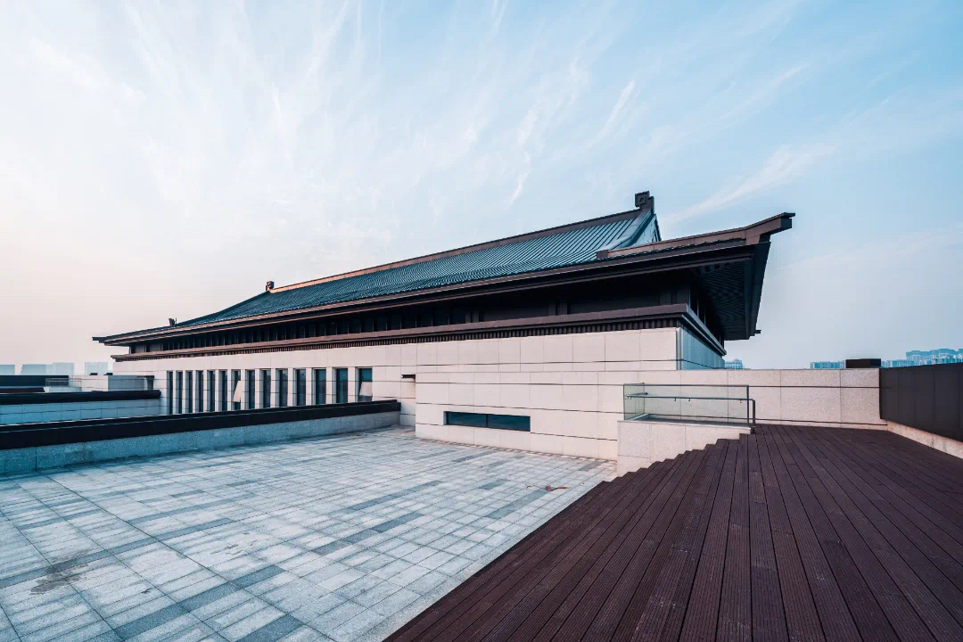
工作难点分析
请输入标题
01
02
03
04
工作一
工作二
工作三
工作四
正文尽量简明扼要，内容可酌情增减文字，字字珠玑，以便观者可以清楚理解您所传达的信息。
正文尽量简明扼要，内容可酌情增减文字，字字珠玑，以便观者可以清楚理解您所传达的信息。
正文尽量简明扼要，内容可酌情增减文字，字字珠玑，以便观者可以清楚理解您所传达的信息。
正文尽量简明扼要，内容可酌情增减文字，字字珠玑，以便观者可以清楚理解您所传达的信息。

Slide 19

工作难点分析
请输入标题
重点二
重点四
2024/02
正文尽量简明扼要，内容可酌情增减文字。
正文尽量简明扼要，内容可酌情增减文字，字字珠玑，以便观者可以清楚理解您所传达的信息。
重点一
重点三
正文尽量简明扼要，内容可酌情增减文字，字字珠玑，以便观者可以清楚理解您所传达的信息。
正文尽量简明扼要，内容可酌情增减文字。
2024/03

Slide 20
感谢聆听
请批评指正！
副标题
汇报人：XXX
汇报时间：XXX

